Slide 1
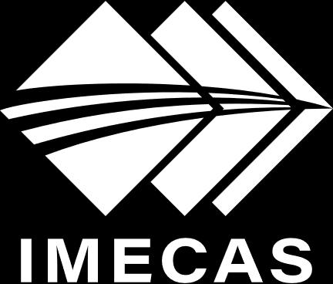
周末论文分享
Multiplying Matrices Without Multiplying
系统芯片实验室 | 胡锐

Slide 2
目 录
论文背景
相关方法
改进方法
结果分析
讨论

Slide 3
目 录
论文背景
作者与发表概况
拟解决问题
研究意义
相关方法
改进方法
结果分析
讨论

Slide 4
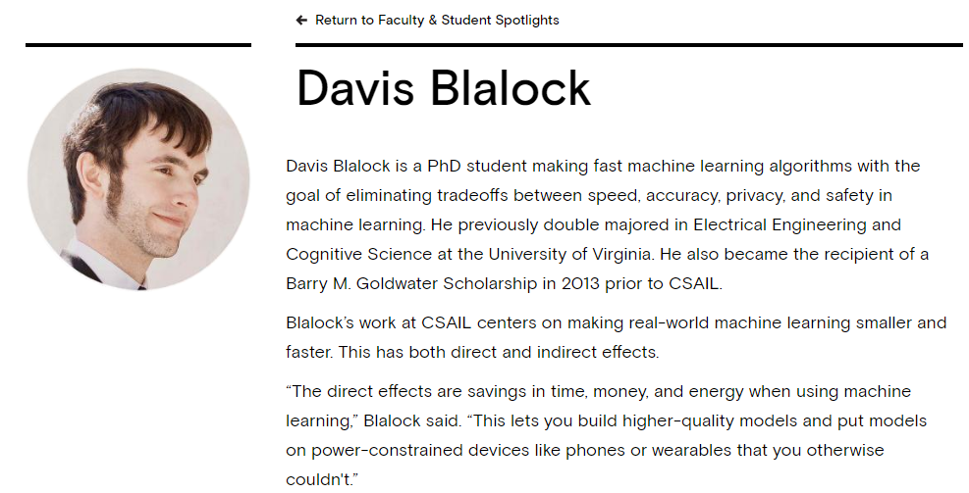
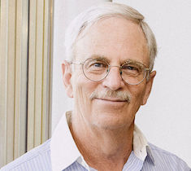

作者与发表概况
Multiplying Matrices Without Multiplying
发表于ICML 2021
作者为来自MIT的 Davis Blalock & John Guttag
作者致力于开发高效的机器学习算法
Davis Blalock
John Guttag
论文背景
相关方法
创新点
结果分析

Slide 5




拟解决问题
采用一种牺牲一点准确度的方法，近似计算矩阵乘法的结果，以获得速度提升
前提：其中一个矩阵已知，并且矩阵相对稠密，矩阵大小没有大到一台计算机的内存都存放不下
问题建模：
两个矩阵 满足
构建三组函数
以满足目标
存在训练集 ，其每一行和矩阵 对应的行采样自同样的分布
论文背景
相关方法
创新点
结果分析

Slide 6
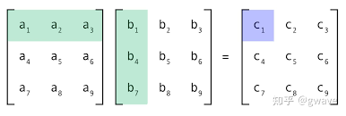
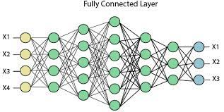
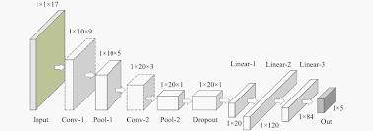
研究意义
上述对矩阵乘法问题的建模和机器学习的推理过程阶段是自然契合的
A矩阵代表数据或者激活值，是未知的数据，但是能够构建训练集，对其分布进行建模
B矩阵代表网络参数矩阵，在训练中不断迭代更新，在推理阶段已经确定，是已知的
矩阵乘法是目前机器学习中的主要基本运算
全连接层（MLP, RNN，Transformer等结构的基本单元）
卷积层（可以通过im2col算法转变为矩阵乘法）
加速矩阵乘法对于加速整个机器学习算法是至关重要的
论文背景
相关方法
创新点
结果分析

Slide 7
目 录
论文背景
相关方法
Product Quantization
改进方法
结果分析

Slide 8



Product Quantization
Product Quantization是由Jegou等人在2011年Product quantization for nearest neighbor search中提出
是一种经典的向量内积近似计算算法，也是Approximate Matrix Multiplication (AMM)很多工作的起点
基本思想：
近似地计算向量内积
其中 很小
但是 具有特殊的构造能够使得内积计算很快能完成
具体做法：将输入向量切分成多个段（子空间），并在各个子空间通过训练集学习到多个原型，通过提前计算已知向量和对应原型的部分乘累加结果，最后融合所有子空间的部分乘累加结果得到近似内积计算结果。
论文背景
相关方法
创新点
结果分析

Slide 9
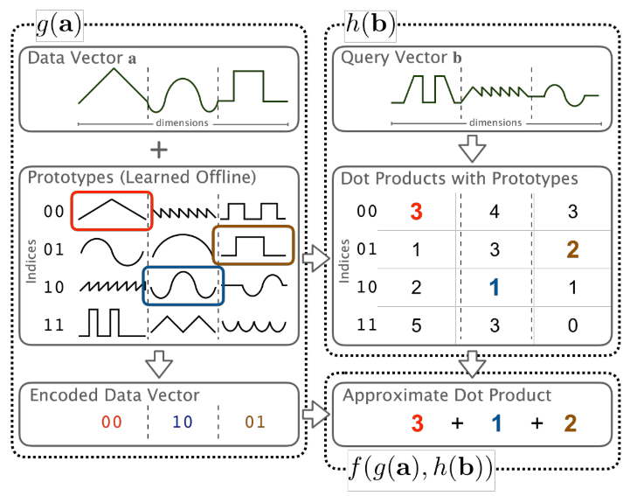

Product Quantization
原型学习——Prototype Learning
发生在离线训练阶段
训练集
向量被切割成C个子空间
每个子空间学习K个原型，每个原型使用log2(K)个bit作为index进行编码
常用的原型学习算法为K-means聚类算法，以每个类的中心点作为原型
选择初始K个聚类点
进行类别划分
更新新的聚类点
重复以上两步
论文背景
相关方法
创新点
结果分析

Slide 10
Product Quantization
2. Encoding Function——编码方程g()
对输入向量进行编码
在每个子空间中确定距离最接近的原型
将每个子空间中的原型index拼接成向量编码
一共需要Clog2(K)个bit对向量进行编码
论文背景
相关方法
创新点
结果分析

Slide 11
Product Quantization
3. Table Construction——查找表构建h(b)
在每个子空间中提前计算已知向量的对应段与每个原型的内积
存储在一个查找表中，一般低比特位宽进行结果存储
使用子空间下标与原型编码作为index进行查找
论文背景
相关方法
创新点
结果分析

Slide 12
Product Quantization
4. Aggregation——结果整合f()
使用原型编码在对应的子空间中对查找表进行查找
将各个子空间的查找结果进行累加作为近似的内积
论文背景
相关方法
创新点
结果分析

Slide 13
目 录
论文背景
相关方法
改进方法
MADDNESS
结果分析

Slide 14
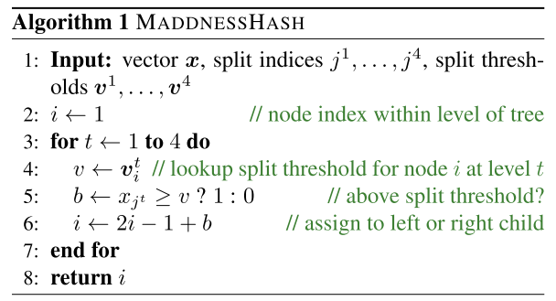

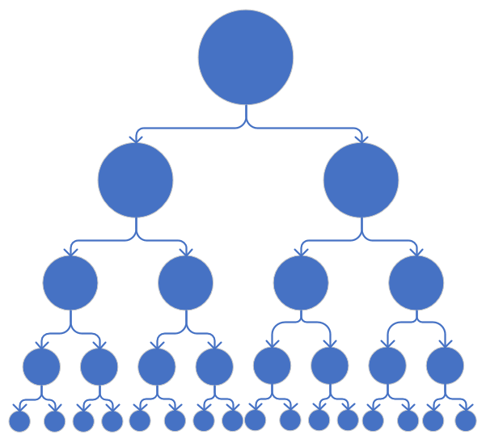
MADDNESS
本篇论文提出了一种新的矩阵近似乘法MADDNESS
主要针对Product Quantization方法中的Vector Quantization步骤(原型选取)和结果整合步骤提出了改进方法
本文采取了局部敏感哈希(locality-Sensitive Hashing)来进行各个子空间中原型的选取
LSH主要用于在海量的高维数据集中查找与查询数据点近似最相邻的某个或某些数据点。
LSH的基本思想：我们对原始数据进行一些hash映射后，我们希望原先相邻的两个数据能够被hash到相同的集合内，这个集合被叫做桶(bucket)。
在重复网页的查找，图像、音乐的检索，指纹匹配等其他应用中也有着广泛的应用。
论文背景
相关方法
改进方法
结果分析

Slide 15
MADDNESS
使用一棵满二叉回归树作为哈希方程来对一个向量的某个subspace进行编码
树的每个非叶子节点代表一次阈值选择，小于阈值的进入左子树，否则进入右子树
树的每一层仅允许用同一个下标位置的数进行阈值检查
分割下标以及分割阈值都在训练集中学习得到
树的每个叶子节点代表一个bucket（桶）,使用训练集中所有掉入该bucket的向量的均值作为原型,相似的向量更倾向于被Hash到同一个bucket中
通过实验验证，原型个数K取16较为合适（大部分计算机架构支持的SIMD指令能够支持），部分累加值量化为8bit较为合适
x[2]≥ 5?
x[4]≥ 3?
x[4]≥ 8?
论文背景
相关方法
改进方法
结果分析

Slide 16
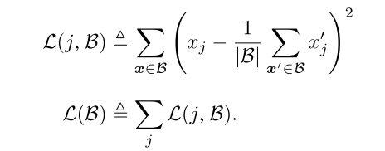
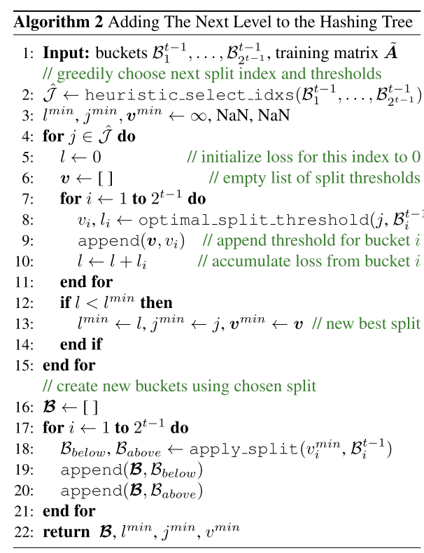
MADDNESS
二叉树的贪心构建算法
目标：最小化SSE Loss
一层一层地建树
初始节点包含所有向量
给定上一层节点中包含的训练集向量，找到最佳分割下标和最佳分割阈值
贪心体现在最佳分割下标和阈值的选取只考虑使得当前给定的桶划分为两部分之后各自的SSE之和最小的选取方法。
根据阈值将训练集继续划分到两个子节点
论文背景
相关方法
改进方法
结果分析

Slide 17
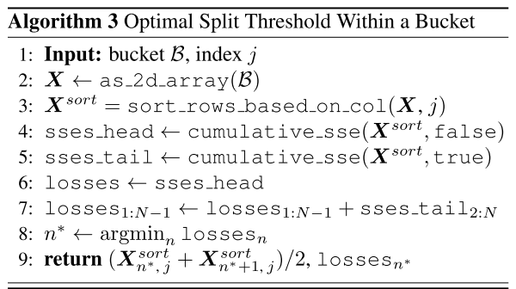
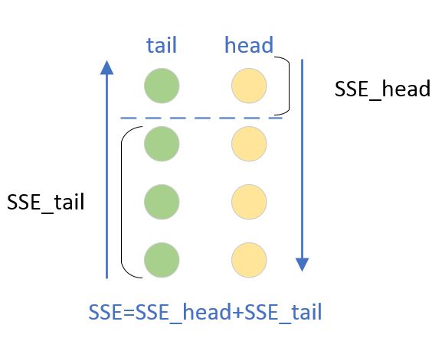
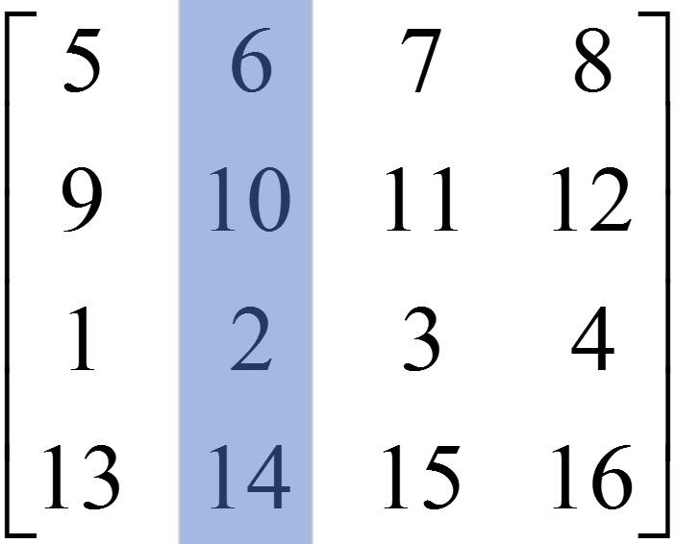
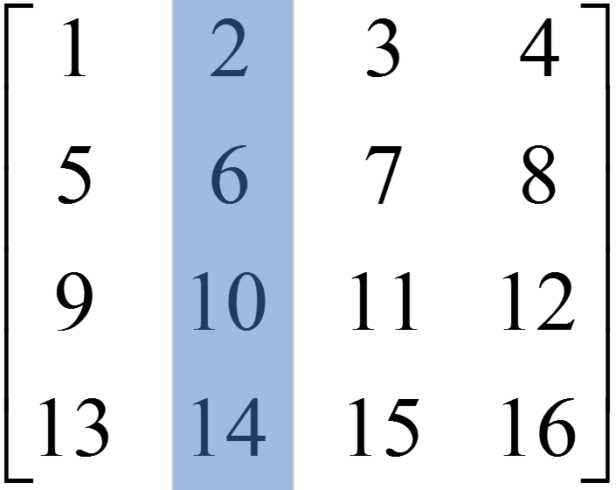
MADDNESS
最佳切割点确定方法
将桶中的向量看作矩阵
根据给定的判定下标j，按照矩阵的第j列元素对行进行排序
正序，逆序分别计算累积SSE
找到使得总共SSE最小的切割位置，以相邻的两个元素的平均值作为切割阈值
sort
论文背景
相关方法
改进方法
结果分析

Slide 18
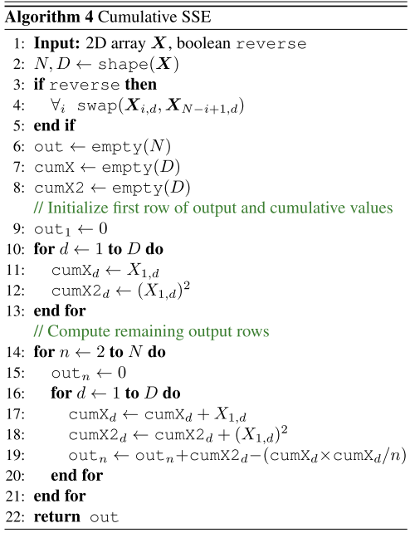
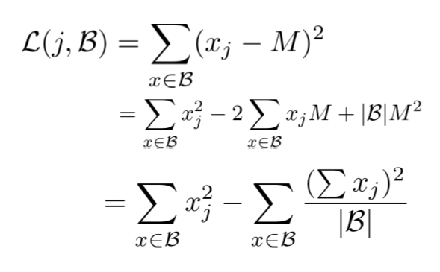
MADDNESS
累积SSE计算方法
一种只需要不断分别累加某一列的元素和元素的平方就能计算SSE的方法
论文背景
相关方法
改进方法
结果分析

Slide 19
MADDNESS
近似低比特整数整合方法 f()
查找表存储的部分累加值是8bit位宽
如果使用加法进行整合结果的话需要转换为16bit数的加法
转而使用不变位宽，但是会损失一点低位精度的求平均值指令代替加法指令（加法与移位结合）
比如X86的vpavgb指令，或者vrhadd指令
论文背景
相关方法
改进方法
结果分析

Slide 20
目 录
论文背景
相关方法
改进方法
结果分析

Slide 21
与其他AMM算法的性能对比
实验设置
使用C++和python都实现了上述算法并开源在https://smarturl.it/Maddness上
所有实验以单线程运行于Macbook Pro的2.6Ghz Intel Core i7-4960HQ 处理器上
时间相关的数据进行5次独立实验，每次实验运行20轮，取20轮中的最佳结果，最后报道5次实验的均值和方差
并在CIFAR-10 和 CIFAR-100数据集上进行了准确度测试，使用VGG-like的主干网络进行特征提取，对最后的softmax层（即已知矩阵B）进行测试
A矩阵是10000*512大小的32b浮点数激活值矩阵
论文背景
相关方法
改进方法
结果分析

Slide 22
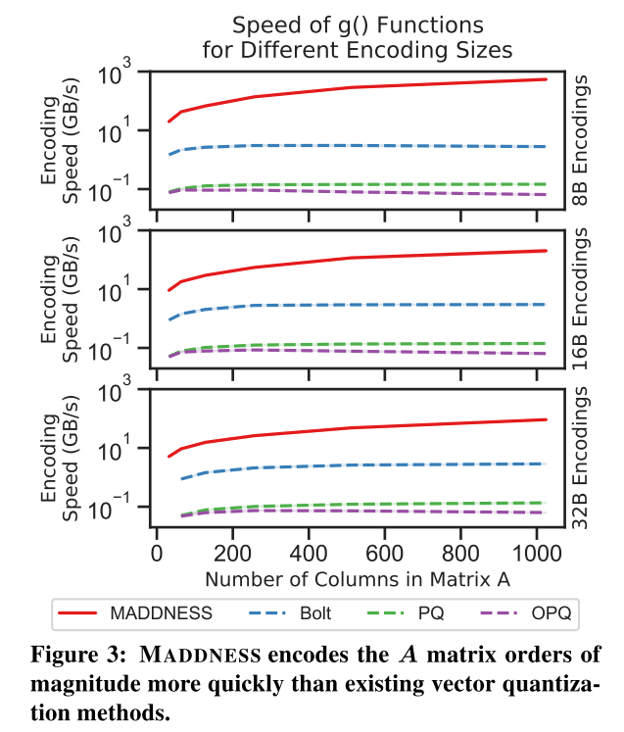
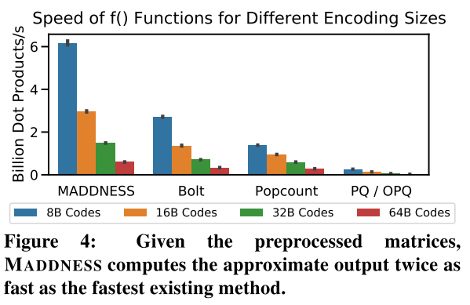
与其他AMM算法的性能对比
编码速度(原型选取)
结果整合速度
论文背景
相关方法
改进方法
结果分析

Slide 23
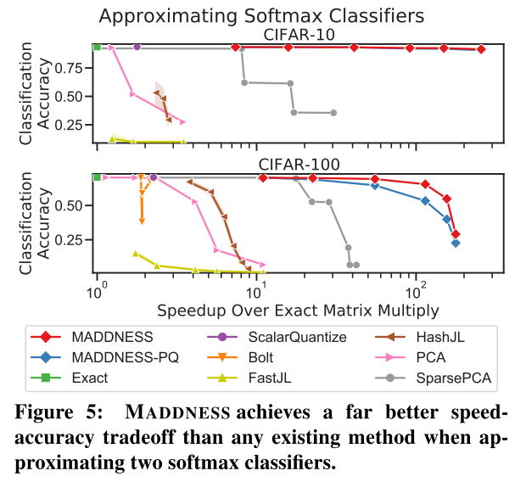
与其他AMM算法的性能对比
softmax classifier准确度对比
论文背景
相关方法
改进方法
结果分析

Slide 24
内容回顾
谢谢聆听
◼ 论文背景
◼ 相关方法
◼ 改进方法
◼ 结果分析

